Slide 1
Blockchain, NFT, Cryptos, Metaverse

Slide 2
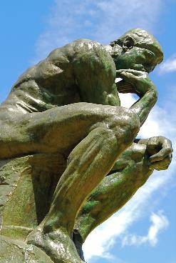
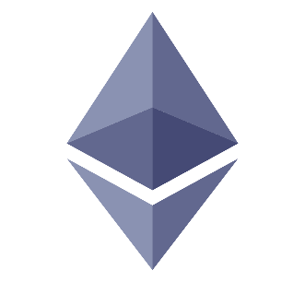
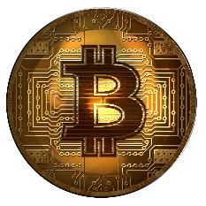
DAO
DEFI
BLOCKCHAIN
WEB 3
SMART
CONTRACT
METAVERSE
NFT

Slide 3
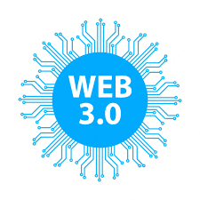
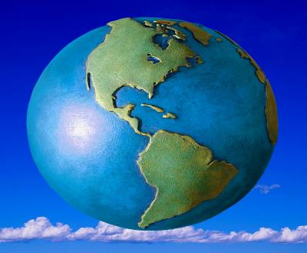

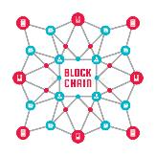
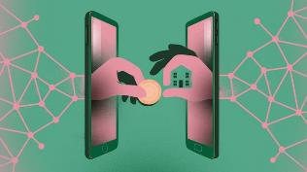

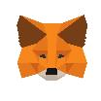
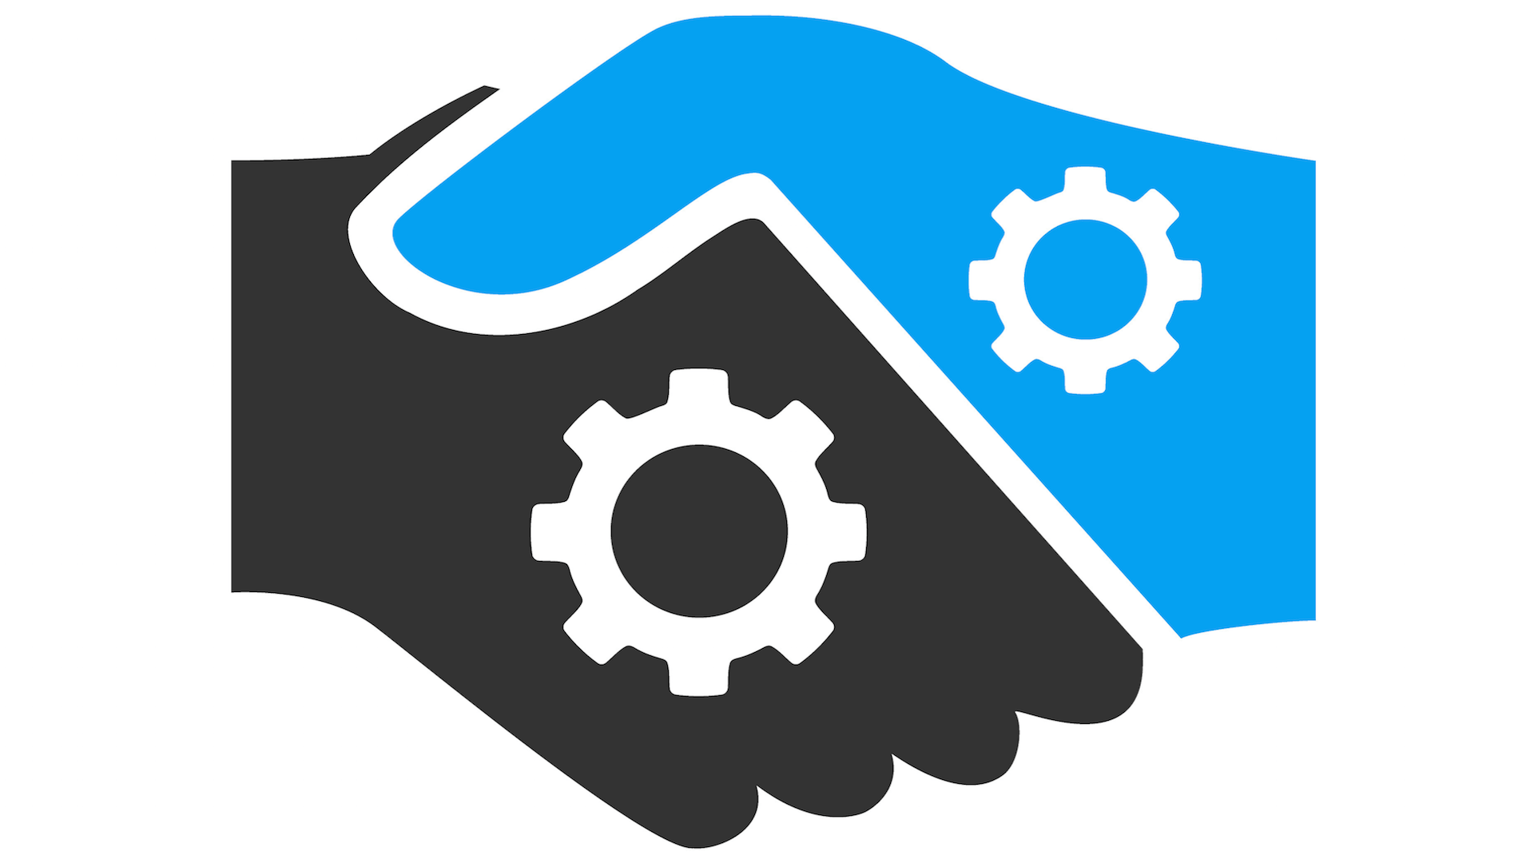
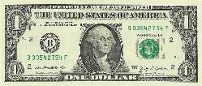
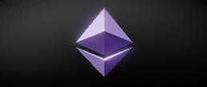
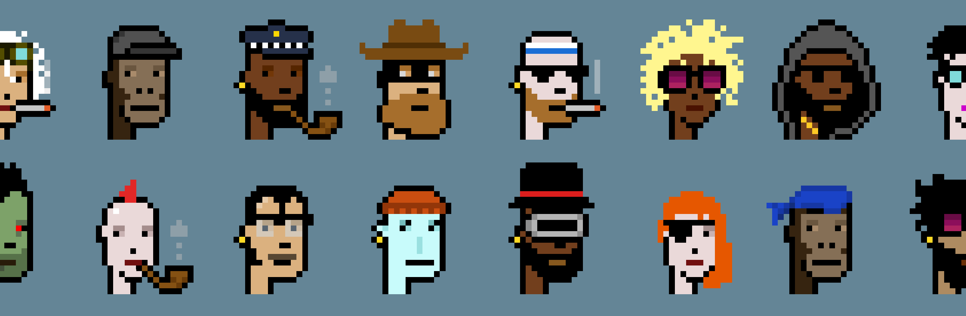

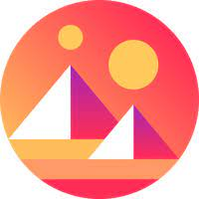
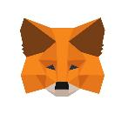
1
2
3
Cryptomonnaie
Bitcoin
TOKEN FONGIBLE
Bitcoin
BLOCKCHAIN
BLOCKCHAIN
Ethereum
Ignite
Zero Cash
Tezos
Solana
Cryptomonnaies
Ether (ETH)
IGT (ignite)
Zcash
XTZ
Sol
Rarible
Opensea
Sandbox
Tokens
(immobilier, droit de vote, œuvres d’art…
TOKEN NON FONGIBLE (NFT)
Exemple, un terrain dans Decentraland (Token Mana)
BINANCE
Coin Base Pro
Uniswap
COIN HOUSE
COIN BASE

Slide 4
BLOCKCHAINS ET CRYPTOS

Slide 5
Tout commence par une blockchain
https://www.youtube.com/watch?v=YQduQf1058I

Slide 6
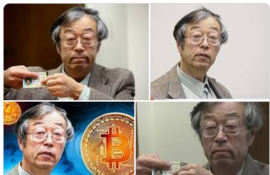
La cryptomonnaie ne peut exister sans la blockchain. La cryptomonnaie repose sur la cryptographie.
2008, création par Satoshi Nakamoto
2009, création du premier bloc
22 mai, achat d’une pizza en Bitcoins
Tous les 22 mai, c’est la fête des cryptos
2012, création de la fondation Bitcoin
Octobre 2012, publication du rapport de la BCE sur la technologie Blockchain
2013, Reconnaissance des cryptos par l’Allemagne
Novembre 2017, premier billet sur la crypto par l’AMF avec plein de recommandations de prudence

Slide 7
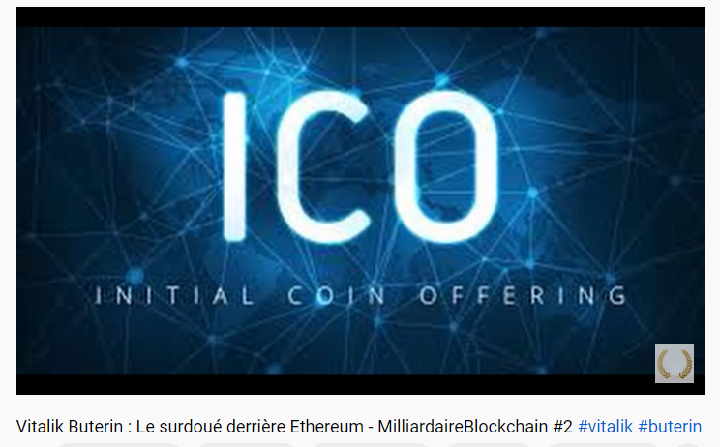
Le tournant ethereum
https://www.youtube.com/watch?v=8OFeSurftbo

Slide 8
La Technologie Blockchain
Fondée sur la Distributed Ledger Technology – registre dans lequel les informations vont s’intégrer.
  La Blockchain est décentralisée
    https://www.blockchain.com/explorer/blocks/btc/754084
  Une blockchain publique est donc un grand livre distribué qui possède différents attributs clés : décentralisée, cryptée, anonyme et une fois que la donnée est ajoutée au grand livre, elle ne peut pas être supprimée ou modifiée.
.

Slide 9
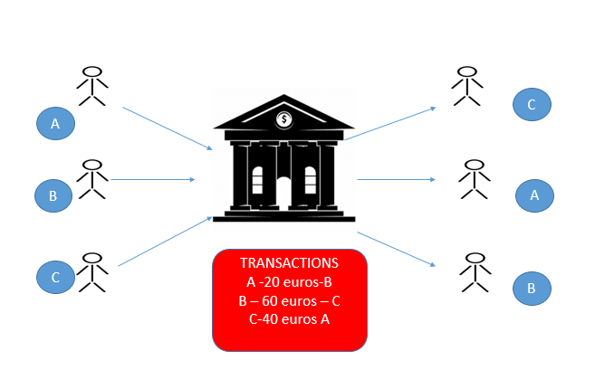
Figure 1 : la banque est l’intermédiaire et le tiers de confiance

Slide 10
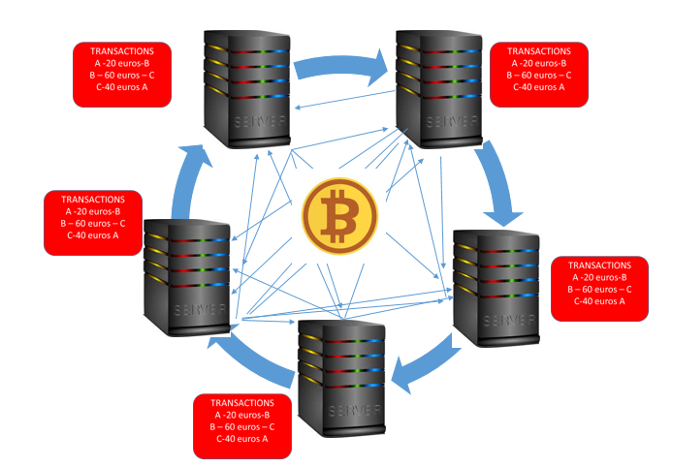
Figure 2 : Dans le réseau blockchain, le registre est constamment mis à jour et partagé entre ses membres.

Slide 11
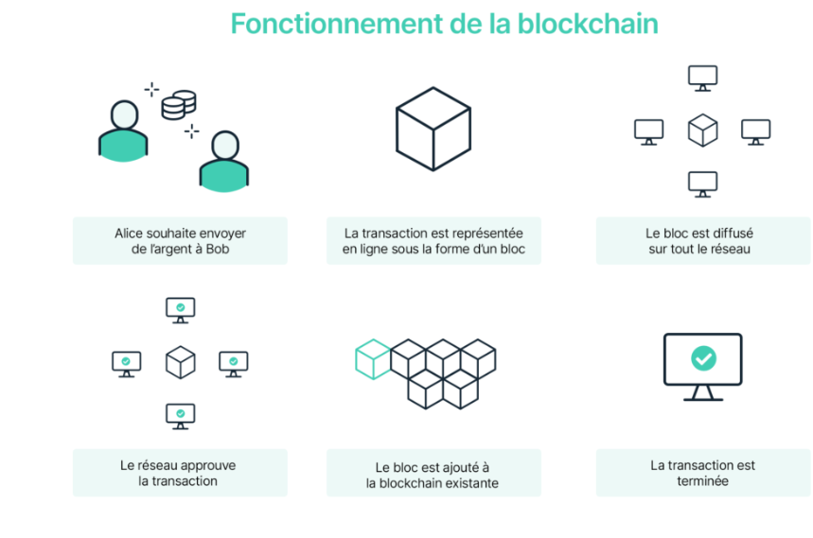
Source : Ledger Academy

Slide 12
Preuve
Traçabilité
Sécurité
Horodatage
Déploiement de programmes auto-exécutables
SMART CONTRACTS
Gestion des actifs numériques
Non fongible tokens
(NFT)
Gestion des actifs numériques cryptos
(Bitcoins)

Slide 13
CRYPTOGRAPHIE ET MINEURS

Slide 14
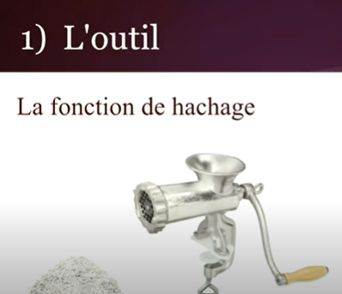
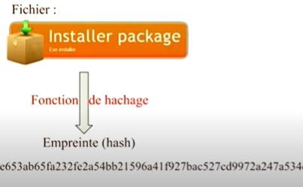
256 bits
Hachage : marqueur d’identification unique d’un bloc
https://www.youtube.com/watch?v=SccvFbyDaUI&list=RDCMUC9Vaxx3-gWuBxt38pao4XCQ&start_radio=1&rv=SccvFbyDaUI&t=1505
ALLEZ SUR CE LIEN ET TAPEZ N’IMPORTE QUELLE PHRASE PUIS LA MEME PHRASE AVEC !
Comparez les empreintes
CRYPTOGRAPHIE
https://emn178.github.io/online-tools/sha256.html
Notes:
8,36
14,03

Slide 15
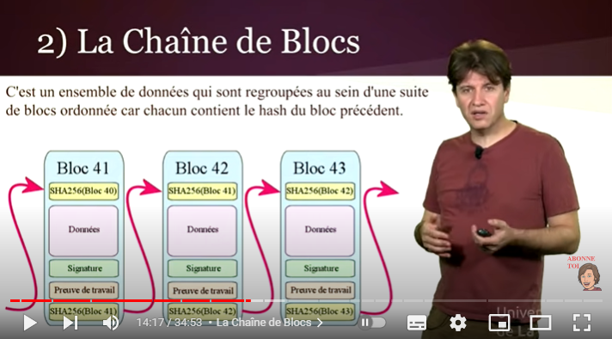

Slide 16
Les membres d’une blockchain (1)
Les utilisateurs
  Membres qui ne font qu’utiliser la blockchain . Payent des frais de minage ou de transaction dits « Mining-Fee ». Les utilisateurs sont parfois appelés nœuds légers.
Les noeuds (9700 nœuds bitcoin sur le logiciel Bitcoin core)
  Les nœuds ou nœuds complets stockent l’historique intégral de la chaîne de blocs. Un nœud est un ordinateur . Chaque nœud s'assure du respect des règles de consensus, nécessaires à l'intégrité du système. On parle parfois de nœud complet (full node) :
    Les nœuds de collection : visent à améliorer la connectivité du réseau et l’accès aux données pour les applications décentralisées, notamment les données relatives aux NFT ;
    Les nœuds de consensus : qui vont hiérarchiser l’ordre des transactions ;
    Les nœuds d’exécution : qui ont pour mission d’exécuter les transactions ;
    Les nœuds de vérification : qui vérifient les transactions effectuées par les nœuds d’exécution.

Slide 17
Les membres d’une blockchain (2)
Le travail d’un mineur
  Visionner :https://www.youtube.com/watch?v=bKP4kXoTMWU
Si un mineur trouve le bloc suivant en premier, il recevra des mining fees.
Selon une estimation de 2020, Satoshi aurait miné environ 22 472 blocs entre janvier 2009 et mai 2010. Sa fortune, qui est immobile depuis sa disparition, serait de 1 122 693 bitcoins. Au cours actuel (19 600 euros), cela représente 22 milliards d’euros.
Le meilleur mineur solo
  Le mineur gagnera la récompense de 6,25 BTC d’une valeur approximative de 277 000 $ au cours actuel, moins les 2%, soit 0,125 BTC, prélevés par le pool minier. Il recevra en outre les frais de transaction du bloc qui s’élève à environ 0,1 BTC.
Masse monétaire Bitcoin limitée à 21 millions de bitcoins.

Slide 18
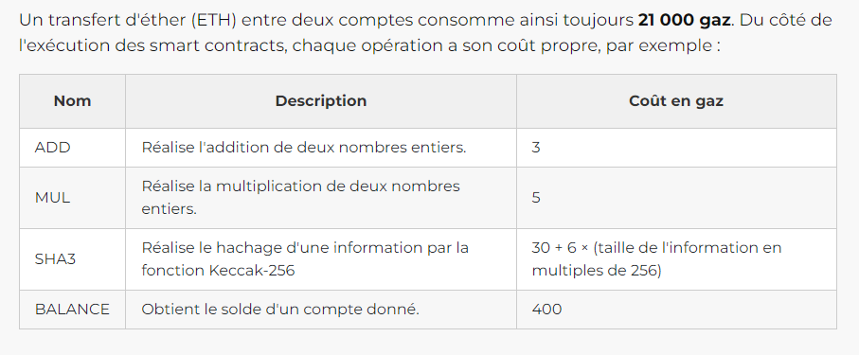
La remuneration des mineurs, l’exemple d’Ethereum
https://cryptoast.fr/gas/
Par exemple, pour une transaction classique (21 000 gaz consommés) et un prix du gaz de 30 Gwei, les frais seront de 630 000 Gweis c'est-à-dire 0,00063 ETH, soit 17 centimes d'euro.

Slide 19
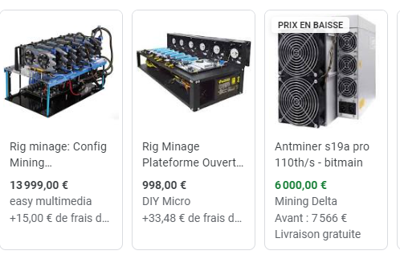
Les algorithmes de consensus
Proof of Work (1)
Dans le Proof of Work, le protocole définit les conditions qui rendent un bloc valide. Celui-ci pourra, par exemple, dire que seul un bloc dont le hachage commence par 00 est valide.
Nous demandons aux utilisateurs qui veulent ajouter des blocs (nous les appellerons validateurs) de fournir un stake. Le stake est une valeur qu'un validateur doit mettre en gage afin de le dissuader d'agir de manière malveillante. Si ceux-ci trichent, ils perdront leur stake. Par exemple de la puissance de calcul, des cryptomonnaies ou leur réputation.
Votre stake, dans le mining, correspond aux coûts de ces machines et à l'électricité nécessaire pour les faire tourner. Les ASIC sont conçus dans le seul but de miner. La seule façon de récupérer votre investissement initial est de miner et d'obtenir des récompenses en réussissant à ajouter un nouveau bloc à la blockchain.

Slide 20
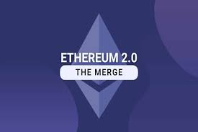
Les algorithmes de consensus
Un pool de staking est un groupe de détenteurs du coins qui fusionnent leurs ressources pour augmenter leurs chances de valider des blocs et donc de recevoir des récompenses. Ils combinent leur pouvoir de staking et partagent proportionnellement les récompenses en fonction de leur contribution au pool.
Proof of stake (2)
L'idée principale est que les participants doivent verrouiller leurs monnaies (leur « stake ») pour qu'à intervalle régulier, le protocole leur attribue aléatoirement le droit de valider le bloc suivant. Évidemment, la probabilité d'être choisi est souvent en corrélation avec le nombre de coins – plus un participe verrouille de coins, plus ses chances sont importantes.
Le « stake » (la détention de coins) est ce qui incite les validateur à maintenir l'intégrité du réseau. S'ils échouent, ceux-ci perdent l'intégralité de leur stake.
ETHPOW
FORK pour conserver POW

Slide 21
Les algorithmes de consensus
Proof of authority (3)
Le modèle de preuve d'autorité repose sur un nombre limité de validateurs de blocs. Les blocs et les transactions sont vérifiés par des participants pré-approuvés, qui jouent le rôle de modérateurs du système.
Le mécanisme du PoA est perçu comme un renoncement à la décentralisation. Les systèmes PoA ont un trafic et un débit élevé, mais certains aspects de l’immuabilité sont mis en cause lorsque des mesures telles que la censure et la mise en place de listes noires peuvent être facilement introduites.
Une autre critique courante concerne l’identité des validateurs du PoA , qui est consultable par tous. Connaître l’identité des validateurs pourrait potentiellement conduire à des cas de corruption par une tierce partie.

Slide 22
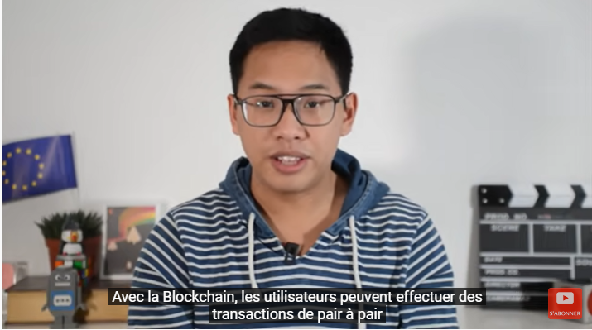
Pour comprendre la notion de clés et de smart contract
https://www.youtube.com/watch?v=bKtFYnrDXFk&t=1s
Notes:
5,31 – 11,13

Slide 23
Qu’est-ce-qu’un portefeuille électronique ?
Une adresse composée de certains caractères alphanumériques indiquant un emplacement sur une blockchain où sont stockés des cryptos associés à cette adresse.
  Exemple d’une adresse Bitcoin : 17X5QMVyjuj2g…
  Exemple d’une adresse Ethereum : 0x501906Ce564….
Une adresse de portefeuille électronique peut être comparée à une adresse mail.
Le portefeuille est hébergé sur une blockchain donc décentralisée.
Si vous perdez la clé qui vous permet d’accéder au portefeuille, vous perdez votre argent.

Slide 24

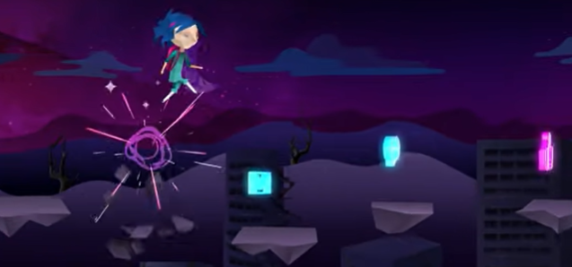
Metamask, le portefeuille aux 30 millions d’utilisateurs
https://www.youtube.com/watch?v=YVgfHZMFFFQ&t=7s

Slide 25
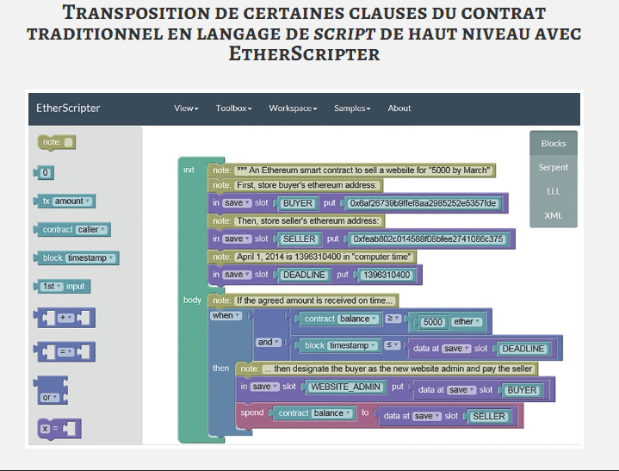
Smart Contract
ORACLE
https://www-cairn-info.ezpaarse.univ-paris1.fr/revue-realites-industrielles-2017-3-page-81.htm

Slide 26
Je retiens
Une blockchain crée sa propre monnaie crypto (coin) si on veut utiliser ses services.
La blockchain n’est PAS un espace de stockage.

Slide 27
POURQUOI LE SCANDALE FTX ?

Slide 28
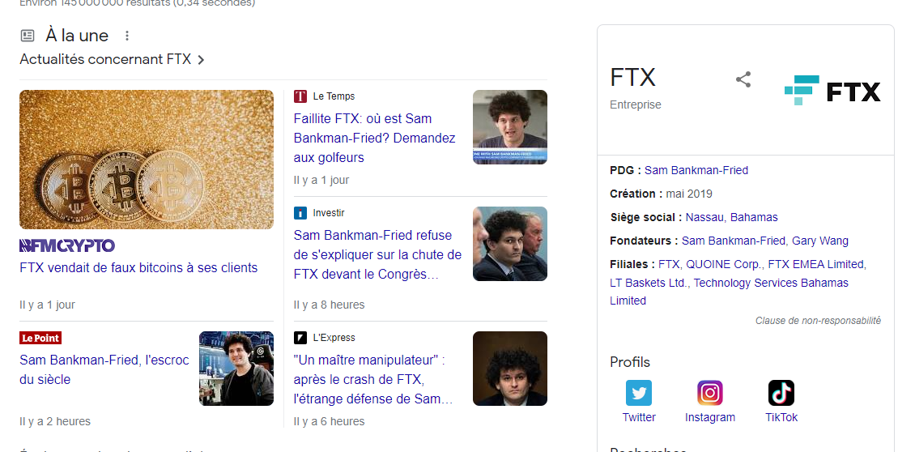
https://www.youtube.com/watch?v=HIRAk8J-hb8

Slide 29
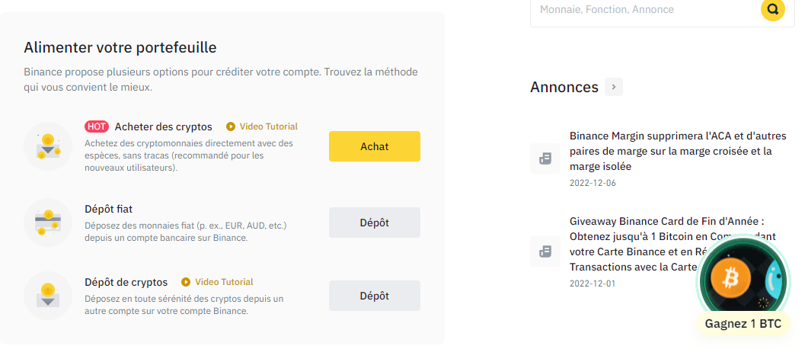
Les plateformes d’echange de cryptomonnaies
Plus de 10000 plateformes d’échange de cryptomonnaies
Suivent la règle du KYC (know your customer)
  Binance, la plus importante et la plus risquée
  Kraken, la plus sûre
  Coinbase, la plus chère (1,99% par transaction)
  Coinhouse, la française
PETIT TOUR SUR BINANCE
Echanger et vendre des crypto mais aussi des NFT

Slide 30
Fonctionnement d’un exchange centralisé
Vous déposez votre argent, soit du fiat (par virement bancaire ou carte de crédit) ou des cryptomonnaies
Vous ne possédez pas les clés privées des fonds, ce qui signifie que lorsque vous effectuez un retrait, vous demandez à l'exchange de signer une transaction en votre nom.
Lorsque vous tradez, les transactions n'ont pas lieu sur la chaîne. L'exchange attribue des soldes aux utilisateurs dans sa propre base de données.
EXCHANGE CENTRALISE
https://journalducoin.com/defi/binance-smart-chain-trop-centralisee-probleme/

Slide 31

PLATEFORMES D’ECHANGE DECENTRALISEES ou DEX APPARTENANT A DEFI (finance décentralisée)
Les ordres sont exécutés sur la chaîne (à l'aide de smart contracts)
Les utilisateurs ne sacrifient à aucun moment la garde de leurs fonds
Les traders peuvent échanger des tokens Ethereum sur Uniswap sans avoir à faire confiance à quiconque en ce qui concerne leurs fonds.
On peut prêter sa cryptomonnaie à des réserves appelées « pools de liquidités ». En échange de l'apport d'argent à ces pools, on perçoit des commissions.
https://academy.binance.com/fr/articles/what-is-uniswap-and-how-does-it-work

Slide 32
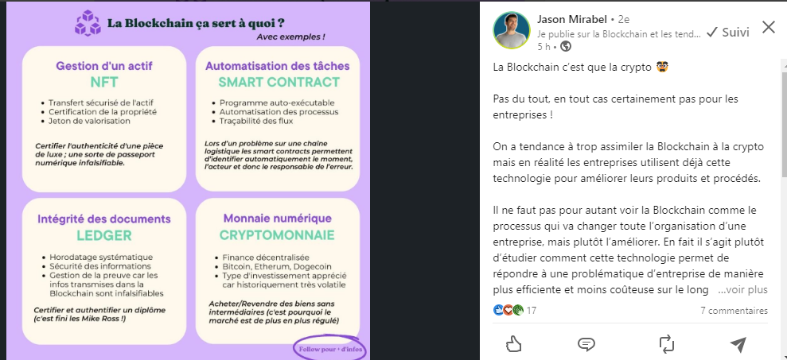

Slide 33
L’écosystème NFT

Slide 34
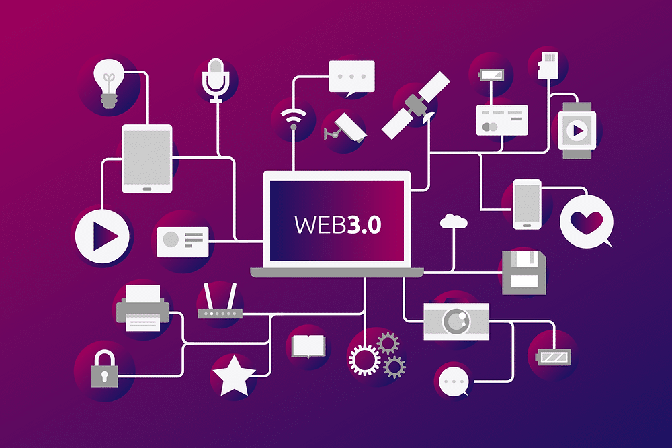
WEB 3

Slide 35
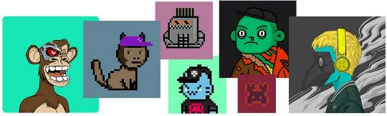

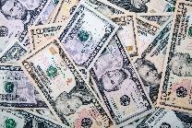
Qu’est-ce-que le web 3 ?
COMBINAISON DU WEB 2 ET DE LA BLOCKCHAIN
METAVERSES
NFT
INVENTE EN 2014 PAR GAVIN WOOD, INFORMATICIEN ANGLAIS
A PARTICIPE AU DEVELOPPEMENT D’ETHEREUM
13% DES AMERICANS CONNAISSENT LE WEB 3
MARCHE EVALUE A 3,2 MILLIARDS DE DOLLARS EN 2021
PREVISIONS 81,5 MILLIARDS D’ICI 2030

Slide 36
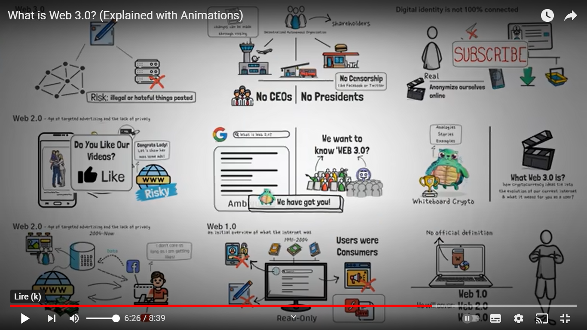
https://www.youtube.com/watch?v=nHhAEkG1y2U

Slide 37
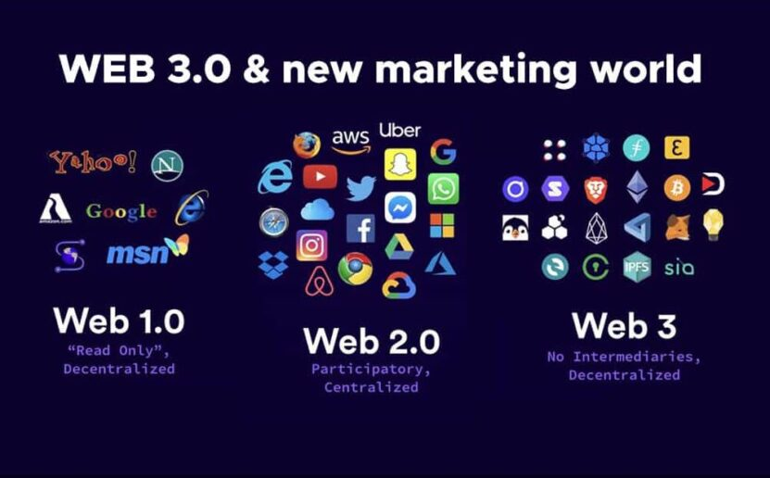

Slide 38
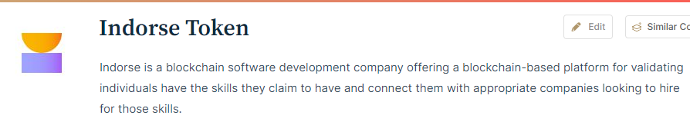
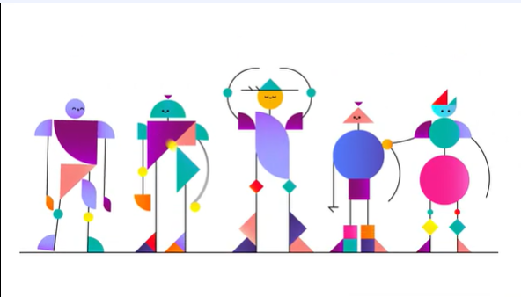
LinkedIn versus Indorse
https://indorse.io/

Slide 39
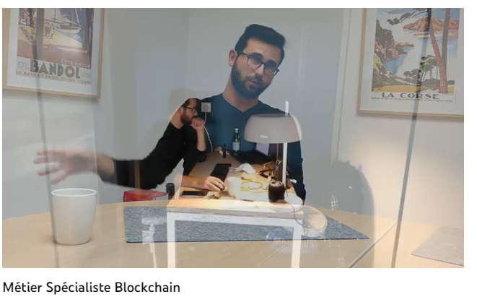
Ecoles du Web versus Alyra
https://www.youtube.com/watch?v=bKrJzbKNC7c

Slide 40
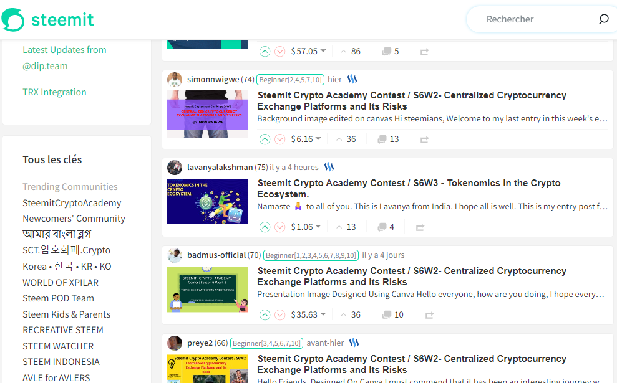
Reddit versus Steemit

Slide 41
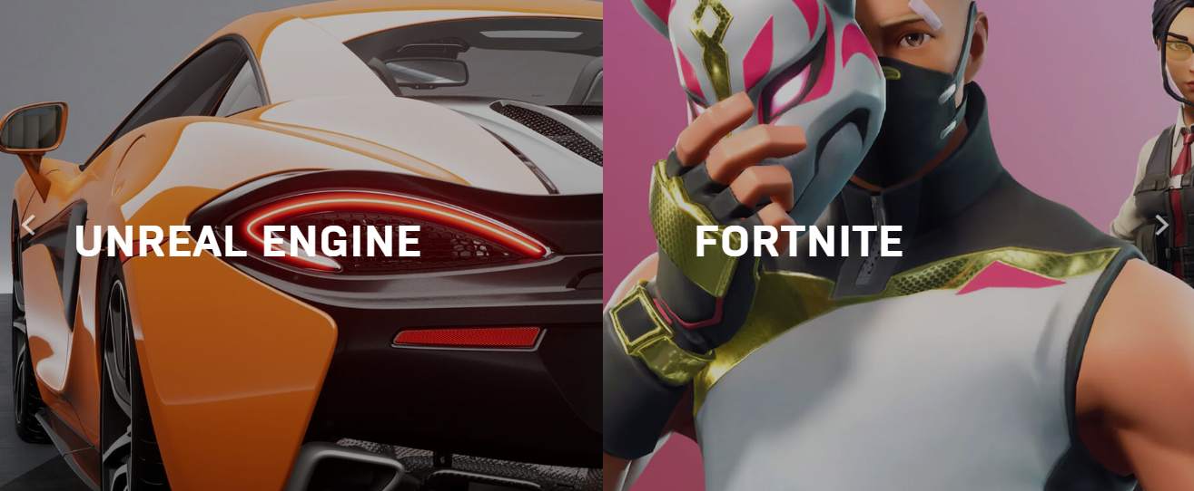
Epic Games, anciennement Epic MegaGames (aussi connu sous le nom Epic), est un studio américain de développement et un distributeur de jeux vidéo basé à Cary, en Caroline du Nord. Le studio est détenu à 40 % par le géant chinois de l'internet Tencent mais le fondateur du studio, Tim Sweeney, conserve le plein contrôle du studio avec 51 % des actions.

Slide 42
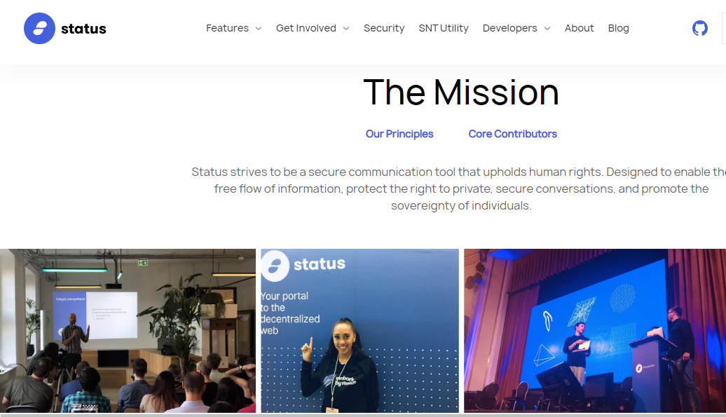
Whatsapp versus Status

Slide 43
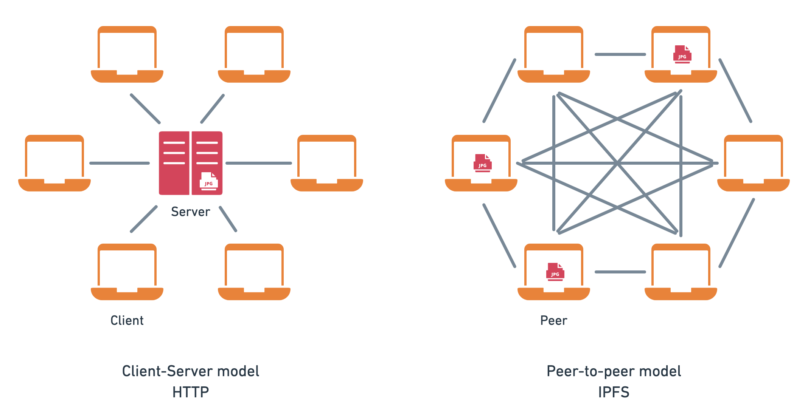
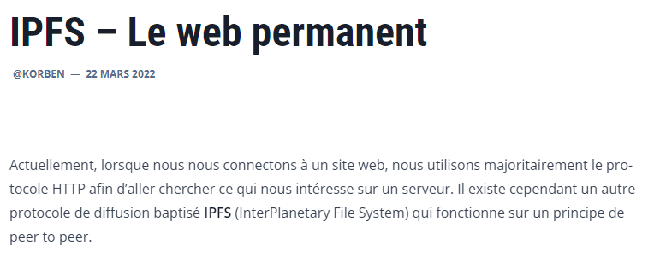

Slide 44
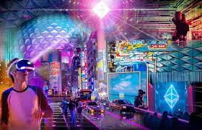
METAVERSE

Slide 45
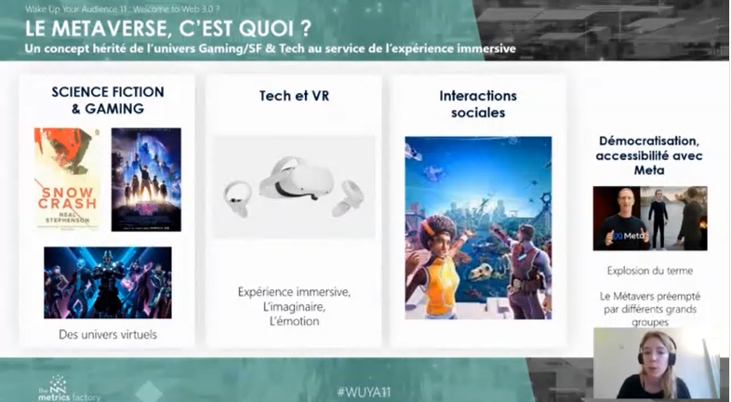

Slide 46
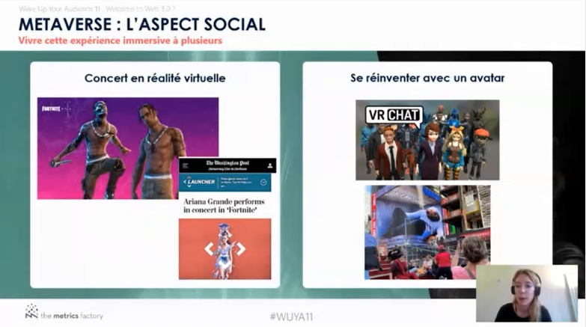

Slide 47
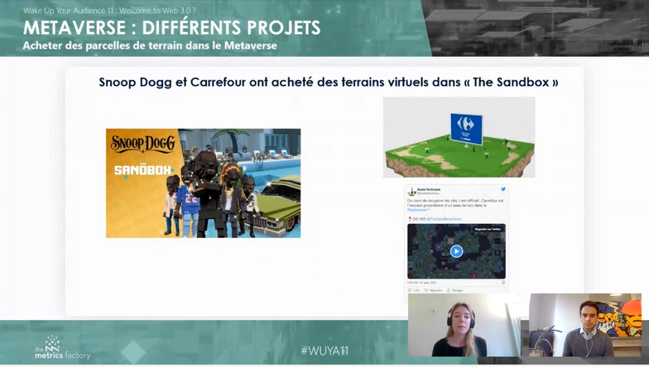

Slide 48
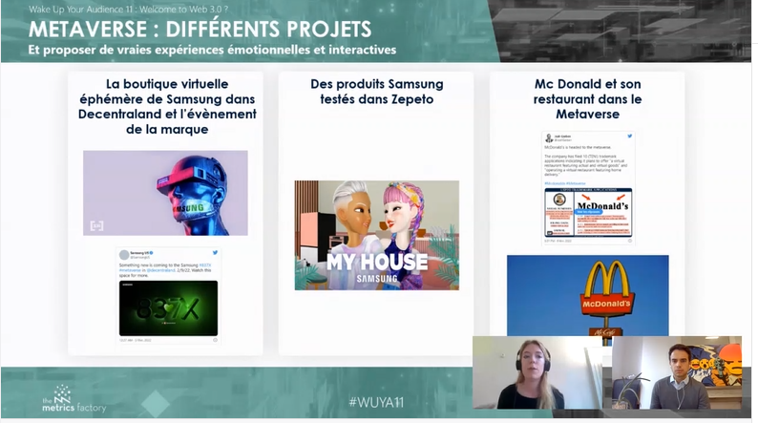

Slide 49
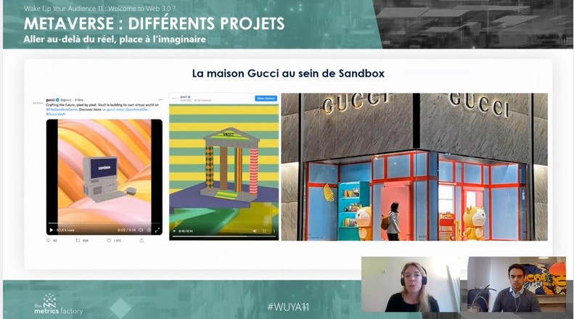
https://www.sandbox.game/en/map/?lat=-40&lng=-19&zoom=4

Slide 50

Créer du contenu et des expériences immersives, intégrant l’intelligence artificielle (IA), la réalité augmentée et virtuelle (AR/VR), la blockchain, les jumeaux numériques, les technologies de pointe, le cloud, les monnaies numériques, les jetons non fongibles (NFT), les plateformes sociales, le commerce électronique et les places de marché numériques.

Slide 51

https://www.youtube.com/watch?v=oIObppvnh_0
CE QUE LES MARQUES PEUVENT EN RETIRER

Slide 52

https://www.youtube.com/watch?v=fYZowno65iQ
UNE EXPERIENCE DANS LE METAVERSE

Slide 53

https://www.youtube.com/watch?v=tc_ofY5WFw8
L’INFLUENCE SUR L’HABITAT ET L’ARCHITECTURE

Slide 54

https://www.youtube.com/watch?v=vdvG6wrJoUE
LES 4 PRINCIPAUX METAVERSES

Slide 55


https://www.youtube.com/watch?v=PCcUNVPN6ts
METAVERSES ET MODE
https://www.youtube.com/watch?v=QTXpJ1v7UlI

Slide 56

METAVERSES ET RETAIL
https://www.youtube.com/watch?v=FddOEo7lv4Y

Slide 57


https://metavers-tribune.com/les-metavers-du-monde-reel-seront-plus-magiques-que-la-realite-virtuelle/

Slide 58


https://metavers-tribune.com/chronoswiss-ouvre-la-premiere-boutique-du-monde-de-lhorlogerie-dans-le-metavers/
WEARABLES

Slide 59


https://metavers-tribune.com/le-parfum-dans-le-metavers-les-marques-de-beaute-se-lancent-dans-laventure/

Slide 60


https://metavers-tribune.com/quelles-opportunites-pour-les-banques-dans-le-metavers/

Slide 61


Number of mobile apps with the keyword "metaverse" in their name or description as of February 2022, by category
Share of adults in the United States joining or considering joining the metaverse for various reasons as of December 2021

Slide 62
LA NOTION DE TOKEN

Slide 63

https://www.youtube.com/watch?v=-11f_P_ZZF0
METAVERSE ET GAMING
UGC

Slide 64


Slide 65
Qu’est-ce-qu’un token ?
Les cryptomonnaies sont des tokens fongibles c’est-à-dire interchangeables. Les tokens non fongibles sont uniques et sont créés grâce à une blockchain. D’où les NFT…
1
2
3
4
Un token est un asset numérique.
Il a un propriétaire.
Un token est créé par un smart contract, le plus souvent sur la blockchain Ethereum.
Il peut être vendable et achetable à tout moment, en particulier sur des plateformes d’échange à un prix fixé en temps réel par l’offre et la demande. Il est donc très liquide.
A ce titre, il peut représenter ainsi un droit d’usage d’un produit ou service blockchain ; un droit de vote ; un droit d’auteur ; un moyen de paiement.

Slide 66
TOKENS
Adhérer à une association (DAO 901)
Donner des points de fidélité ou le droit d’accès ou d’adhésion à un club (TokenCard)
Donner droit à des dividendes pour un projet particulier
Acheter de l’or (DigixDAO)
Représenter une valeur spécifique par exemple un euro (token ETH-EURO)
Tracer les “actes de propriété” et le transfert de propriété grâce au transfert de token
Voter dans une organisation décentralisée et donner un droit de vote plus ou moins important en fonction du nombre de tokens détenus.

Slide 67
Les differents tokens
Equity token
  Les Equity tokens représentent des droits émis par une entreprise qui a procédé à une ico (Initial Coin Offering) et qui ont été cédés aux investisseurs en contrepartie des fonds qu'ils ont apportés à cette jeune entreprise du secteur de la technologie Blockchain. (source vernimmen)
Utility token
  Un utility token est un « jeton utilitaire » dont la principale fonction consiste à permettre l'accès futur à un service ou à un produit proposé ...
https://cryptoast.fr/security-token-vs-utility-token-comparaison/

Slide 68
LA TOKENISATION DE L’ECONOMIE
L’âge du Web décentralisé par Clément Jeanneau

Slide 69

https://www.youtube.com/watch?v=EGwj4ERFXok

Slide 70

NFT

Slide 71

Qu’est-ce-qu’un NFT ?
Non fongible
Jeton ou Token
Titre de propriété numérique, émis par une Blockchain (principalement Ethereum), et associé à un actif numérique (photo, vidéo, etc.)
Chaque NFT est unique et ne peut être reproduit. Un NFT est non fongible car unique et non interchangeable à la différence d’une monnaie.
Les NFT sont infalsifiables (car reposant sur la blockchain), traçables (transaction publique et visible et retrouvable grâce à l’explorateur de blockchain Etherscan), interopérables (basés sur les mêmes standards dont ERC 721), monétisables, uniques, indivisibles.

Slide 72

https://etherscan.io/nfttracker

Slide 73


Slide 74



L’histoire des NFT (1)
2014
Kevin McCoy crée le premier NFT, Quantum
2015
Création de la blockchain Ethereum par Vitalik Buterin et Gavin Wood
2017
Larvalabs distribue 10000 cryptopunks
https://www.youtube.com/watch?v=lzx32QIDHTQ

Slide 75




L’histoire des NFT (2)
2017
Lancement du jeu Cryptokitties sur Ethereum
2021
Everydays : the First 5000 days de Beeple vendu pour 69 millions de dollars chez Sotheby’s
2021
Quantum vendu 1,47 Millions de $ chez Sotheby’s
Cryptopunk #7523
11,7 millions de $ chez Sotheby’s

Slide 76
AUTRES NFT MARQUANTES

Slide 77


1
https://magic.wizards.com/fr
Magic : the gathering ?
Heroic fantasy
Axie Infinity
2

Slide 78



La joueuse de tennis Oleksandra Oliynykova a récemment mis aux enchères une partie de son bras, en crypto-monnaie, pour en faire un espace d’affichage. Celle-ci s’est vendue pour 3 ethereum, l’équivalent de 5 900 euros. Le propriétaire pourra y inscrire ce qu’il souhaite, publicité ou autre.
3
5
4
https://market.decentraland.org/
6
https://www.youtube.com/watch?v=FUtXPD8x4a8&t=1s

Slide 79

7
https://www.cointribune.com/la-collaboration-entre-disney-et-polygon-matic-est-elle-partie-pour-durer/
https://www.youtube.com/watch?v=dlezLtyJi9E

Slide 80


Slide 81
LE MARCHE DES NFT

Slide 82


Slide 83


Slide 84


Slide 85


Slide 86


Slide 87
NFT ET MARQUES

Slide 88

https://www.youtube.com/watch?v=OROjd7U_730

Slide 89


Slide 90


Slide 91


Slide 92
LES PLACES DE MARCHE NFT

Slide 93

Largest NFT marketplaces based on all-time sales volume in the previous 30 days as of November 29, 2022(in million U.S. dollars) - Statista
NFT marketplace OpenSea had a trading volume in November 2022 that was three times higher than Solana market place Magic Eden
Axie Infinity, NBA Top Shot, and Decentraland, for instance, are example of popular NFT games that either rely on collectibles or on metaverses
OpenSea and Sushiswap, on the other hand, function more like decentralized exchanges, where people can go and buy either NFT or crypto
Finally, CryptoPunks and Solanart are platform that specialize in crypto art - NFTs with unique pictures or artwork. Art was one of the most popular categories for NFTs.

Slide 94

LES PLACES DE MARCHE NFT (1)
Opensea
  Première place de marché en ligne
  Fondée en 2017
  Représente plus de 90% du marché des NFT
Rarible
  Des NFT, œuvres d'art numériques et des éléments de jeu vidéo.
  Première place de marché détenue par la communauté des utilisateurs
Magic Eden
  Fondée sur la blockchain Solana (Sol) et son portefeuille Phantom

Slide 95

Les places de marche nft (2), l’exemple de X2Y2
https://phemex.com/academy/what-is-x2y2-nft-marketplace
Centralisation. Plus de 90% de toutes les NFT sont vendues sur OpenSea, donc des plateformes supplémentaires aideront à décentraliser l'écosystème.
Collecte privée des frais. OpenSea prélève des frais de 2,5 % pour chaque transaction sur la plateforme - achat ou vente. Les développeurs d'OpenSea empochent eux-mêmes ces frais. X2Y2 partage le bénéfice des frais à travers un système de "Récompenses" pour tous les utilisateurs qui mettent en jeu leurs jetons sur la plateforme.
Temps d'arrêt. OpenSea effectue de fréquentes mises à jour de maintenance, ce qui peut entraîner l'arrêt des transactions NFT ou la disparition des NFT dans les portefeuilles des utilisateurs. X2Y2 affirme qu'il n'y aura pas de temps d'arrêt sur sa plateforme.
Propriété privée. OpenSea travaille avec des investisseurs de la Silicon Valley et X2Y2 affirme qu'ils ne prendront aucun investissement privé et que leur jeton sera distribué équitablement. Même les utilisateurs dont le volume d'échanges est moindre pourront bénéficier de l'airdrop.

Slide 96
LES DIFFERENTS TYPES DE NFT

Slide 97

L’art digital
La musique
Les collectibles
Les jeux vidéos (play-to-earn)
L’événementiel
Les métaverses (mondes virtuels)
Certifications d’objets physiques
Les noms de domaines
Source : NFT FRANCE
TYPOLOGIE

Slide 98

PAK est un artiste digital NFT dont l’identité n’est toujours pas connue. Ses œuvres sont faites de formes géométriques 3D en général monochromes, des vidéos qui tournent en boucle. L’oeuvre la plus chère de Pak s’est vendu pour 489 ETH – 2.1 millions de dollar il s’agit du Metarift.

Slide 99

Pianity est une entreprise française qui réunit les artistes et les collectionneurs de NFT musicaux. Sur la plateforme, il est possible de créer, de vendre, d’acheter ou de collectionner des chansons sous forme de NFT en édition limitées de 1, 10, 100 et 1000 exemplaires. Les artistes reçoivent 80 % du revenu généré par les ventes de NFT. Quant aux collectionneurs, ils ont la possibilité de recevoir une fraction des ventes de NFT de la semaine précédente. Pour les drops de NFT, les artistes ont la possibilité d’ajouter des utilités comme : la possibilité de rencontrer le créateur du NFT dans son studio, d’accéder au backstage durant les concerts, obtenir accès à des contenus exclusifs ou encore recevoir des cadeaux physiques (source NFT France)

Slide 100


CARITATIF
Association pour les chiens
AIRDROP
FAIR DISTRIBUTION
ROADMAP
Licence d’exploitation (l’autorisation d’exploiter l’image de son NFT) aux détenteurs de Bored Ape.
LES COLLECTIONS

Slide 101

Pour se lancer dans le jeu, un nouvel arrivant a besoin de trois Axies, qu'il n'achète pas aux fondateurs du jeu… mais aux autres joueurs qui ont pris le temps de les faire grandir. Le jeu prélève simplement une commission sur chaque transaction, dans une logique de marketplace. Un modèle à rebours de ce qui se fait sur Fortnite, où l'on paie le développeur pour rendre son personnage plus à notre goût (l'économie du skin pèse plusieurs milliards de dollars) ou sur Fifa, où acquérir auprès d'EA Sports des joueurs devient à un certain stade indispensable pour gagner (du pay to win).
Actifs in-game : les NFT peuvent représenter des éléments de jeu, tels que des armes, des bonus, des véhicules, des personnages, etc. L’utilisation de l’élément durant le jeu peut brûler (détruire) le NFT ou le verrouiller avec un délai de refroidissement associé, jusqu’à ce qu’il puisse être réutilisable.
Actifs-in-Game
Il s'agit d'investir dans un actif qui, à terme, deviendra une source de revenus parce qu'on l'accouple à d'autres Axies, pour faire des petits que l'on pourra vendre. On parle, dans le jargon, de play-to-earn.
Source, Journal du Net

Slide 102



Marques de wearables
DressX
(édition limitée, partenariat crypto.com)
Republiqe
(adapté à la forme de l’avatar)
The Fabricant
(NFT pour Puma)

Slide 103

Aura”, le consortium initié par LVMH et regroupant Prada, Cartier et OTB Group, continue de poser ses pions dans le « Web3 ». Cette solution blockchain d’authentification des produits a en effet annoncé à la fin du mois dernier qu’il intégrait la solution développée par l’entreprise diamantaire Sarine Technologies. Le but ? Garantir l’authenticité et le respect de principes éthiques dans la conception de leurs diamants, à travers leur traçabilité tout au long de la chaîne d’approvisionnement.
https://siecledigital.fr/2022/05/11/blockchain-nft-metaverse-lvmh-a-la-conquete-de-linternet-3-0/

Slide 104

Les autres usages des NFT
Billetterie : La National Football League (NFL) vend des billets sous forme de NFT afin d’éviter la fraude.
✅ Adhésion : L'Olympia émet des cartes de membre sous forme de NFT donnant droit à des privilèges exclusifs.
✅ Musique : #Muse a vendu son dernier album « Will Of The People » sous forme de NFT.
✅ Immobilier : RealT permet la numérisation d’actif immobilier, généralement peu liquide.
Muse / Serenade

Slide 105
MINTER UN NFT

Slide 106
Minter un nft
Le terme est souvent employé et désigne le fait d’inscrire son œuvre digitale sur la blockchain, bref de créer un NFT. Pour minter du NFT, il vous faut :
Comprendre le standard ERC
Le standard ERC, à lire sur : https://www.ethereum-france.com/qu-est-ce-qu-un-token-erc20/
Concernant les NFT, le standard est ERC721. Les ERC721 peuvent être construits et programmés comme les ERC20 avec des smart contracts mais ils viennent avec la preuve de leur historique de transaction. Les ERC721 fournissent notamment une URL de token (tokenURI) qui pointe vers le rendu visuel du NFT

Slide 107

https://www.youtube.com/watch?v=PnYRdiUrWgA
Minter un NFT

Slide 108
JURIDIQUE

Slide 109


Slide 110


Slide 111



